Slide 1

Génération et réparation d’instances pour JSON Schema
Encadrant :
Présenté par :
Baazizi Mohammed-Amine
Attouche Lyes
Yanis Tabellout
Salim Tabellout
Hichem Bouzourine

Slide 2
Plan de la présentation
Introduction et problématique
Approche proposée
Algorithme de réparation
Contexte
Expérimentation et résultats
Conclusion

Slide 3
01
Introduction et problématique

Slide 4
Introduction et problématique
JSON Schema s’est imposé comme un standard pour décrire et valider les fichiers JSON.
Comment réparer une instance non valide à un schéma ?
Existe-t-il un lien entre les distances d’édition et les erreurs de validation ?
Quelles sont les approches à suivre pour la réparation ?
Problématique

Slide 5
02
Contexte
Notes:
Maintenant on passe à certains concepts

Slide 6
JSON Schema
Types
Array
string
number
integer
boolean
null
items
additionalItems
unevaluatedItems
contains
…
JSON
Schema
Object
Composition logique
properties
patternProperties
additionalProperties
requiredProperties
…
allOf
anyOf
oneOf
not

Slide 7

JSON Schema : exemple
{
"type": "object", "properties": {
"nom": {
"type": "string"
},
"prenom": {
"type": "string"
},
"age": {
"type": "number"
}
}
{
"nom": "Dupont",
"prenom": "Jean",
"age": 18
}
}
Schéma
Instance
Notes:
Il faut le voir comme un xschema

Slide 8

JSON Schema : exemple
{
"type": "object", "properties": {
"nom": {
"type": "string"
},
"prenom": {
"type": "string"
},
"age": {
"type": "number"
}
}
{
"nom": "Dupont",
"prenom": "Jean",
"age":null
}
}
Schéma
Instance
Notes:
Il faut le voir comme un xschema

Slide 9
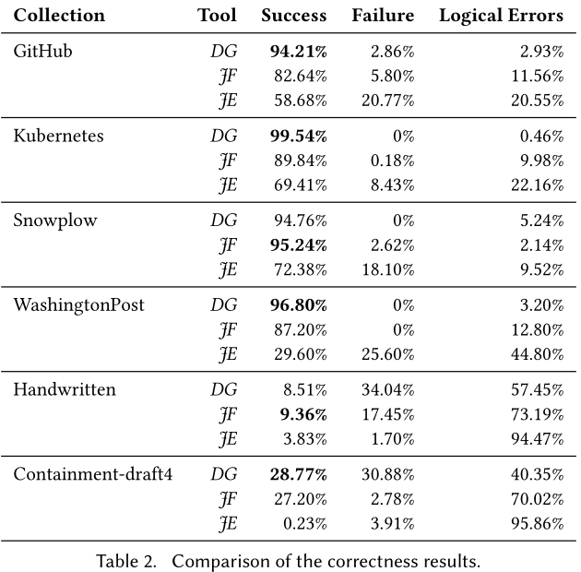



Générateur de données json
json-schema-faker
json-everything
json-data-generator

Slide 10
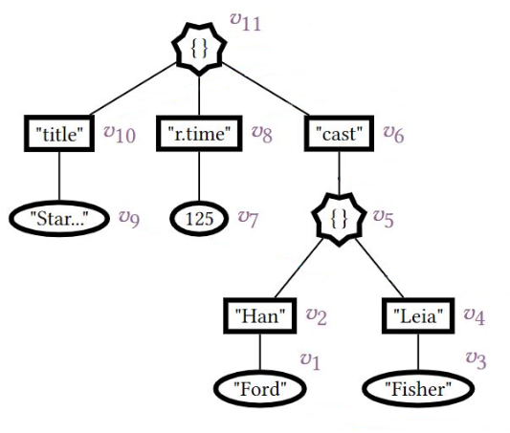
JEDI : Distance d’édition
Algorithme qui permet de calculer la distance d’édition entre deux documents en utilisant une Approche arborescente
{
"title": "star",
"r.time": 125,
"cast": {
"Han":"Ford",
"Leia":"Fisher"
}
}
Notes:
TOP-down : Commencer à examiner les éléments les plus généraux puis en descendant progressivement au détail, en effet on compare la hiérarchie et non la valeur

Slide 11
JEDI
Algorithme qui permet de calculer la distance d’édition entre deux documents en utilisant une Approche arborescente
Comment?
Transformer Chaque instance en arbre (T1 et T2)
Calculer la distance d’édition pour chaque nœuds
Sauvegarder le résultat dans la matrice d’édition
Complexité : O( n²*d*log(d) )
n : nombre de nœuds de T1 (premier arbre )
D : degré maximum de T1

Slide 12
JEDI
TED (Tree Edit Distance)
- Calculer la distance d’édition entre deux arbres JSON.
- TED = Min(Operations(T1,T2))
- Suppression :
Nœuds de T1 ne sont pas dans T2
- Ajout :
Nœuds de T2 ne sont pas dans T1
Operations
- Modification :
Nœuds de T1 sont dans T2
Mais avec un autre valeur
Notes:
Même coût

Slide 13
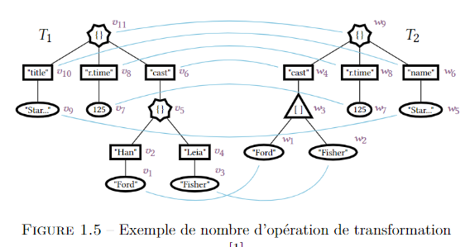
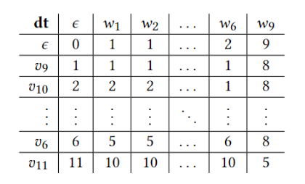
JEDI : Json edit mapping
Notes:
S’est à dire essayer de faire correspondre pour chaque nœud de T1 dans T2

Slide 14
Réparation d’instances
La validation d’une instance invalide produit un arbre d’erreurs.
Question
Peut-on s’en servir de cet arbre pour réparer nos instances ?
Existe-t-il un lien entre les erreurs de validation et la distance d’édition des arbres ?
Notes:
La Réparation d’une instance est le fait de faire des modifications pour que l’instance soit valide

Slide 15
03
Approche à suivre
Notes:
MTN passons à la présentation de notre solution

Slide 16
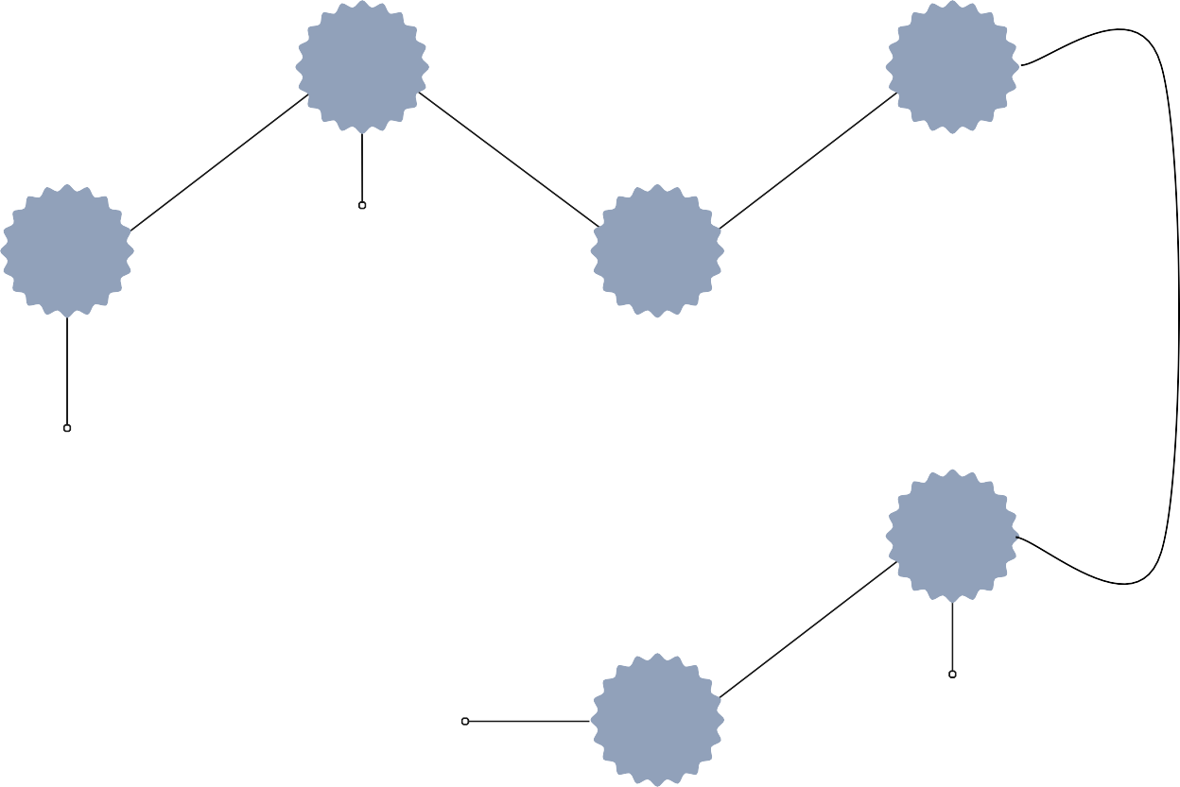
Approche proposée
1
validation, classification
Migration schéma, et de données
5
Analyse des erreurs
3
Collection schemas, des
instances correctes et
générées
2
Calcul de distance d’édition
4
Lien entre les erreurs et distance
Erreurs obtenues
Résultats
6
Debugging
=
Algorithme formalisé
Proposer une approche de réparation
Notes:
La Réparation d’une instance est le fait de faire des modifications pour que l’instance soit valide

Slide 17
04
Expérimentation et résultats
Notes:
Maintenant nous passons à l’implémentation ainsi que les résultats de certains tests

Slide 18
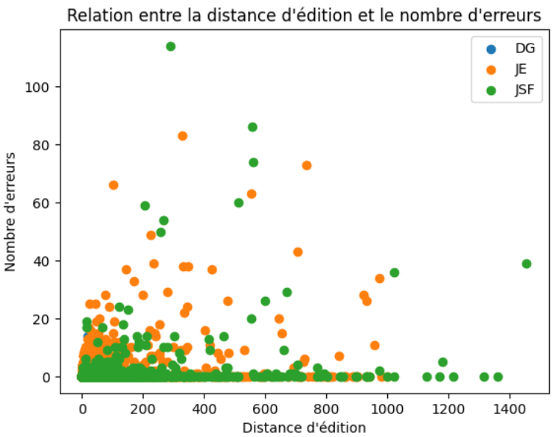
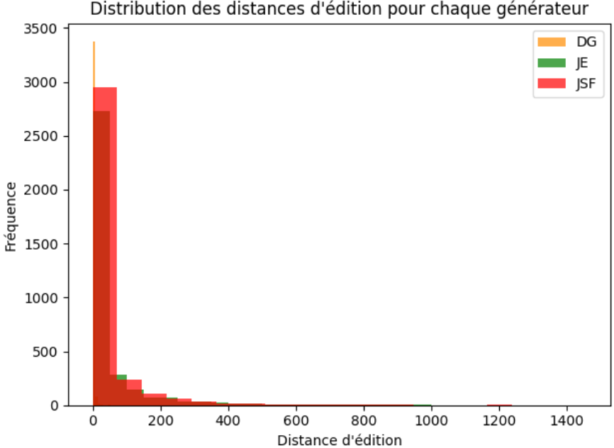
Expérimentation :JEDI
Notes:
La Réparation d’une instance est le fait de faire des modifications pour que l’instance soit valide

Slide 19
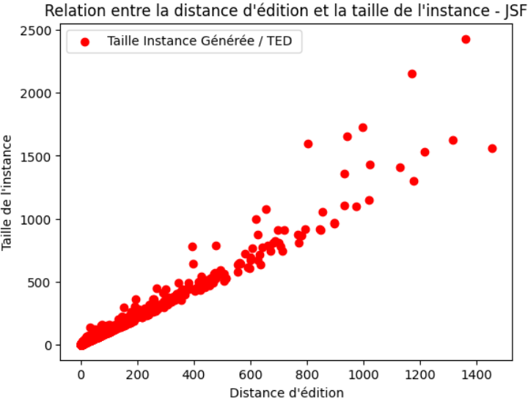
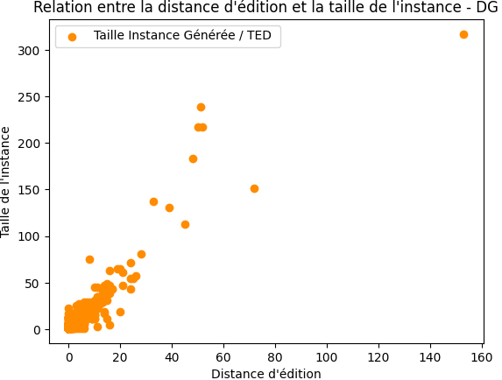
Expérimentation
Notes:
Dire pourquoi JEDI nous n’est pas très utile : raison principale c’est le fait que JEDI nous donne une valeur quantitative et non pas qualtiative, ce qui veut dire que la matrice nous décrit pas les opérations à faire mais pluto$ot

Slide 20
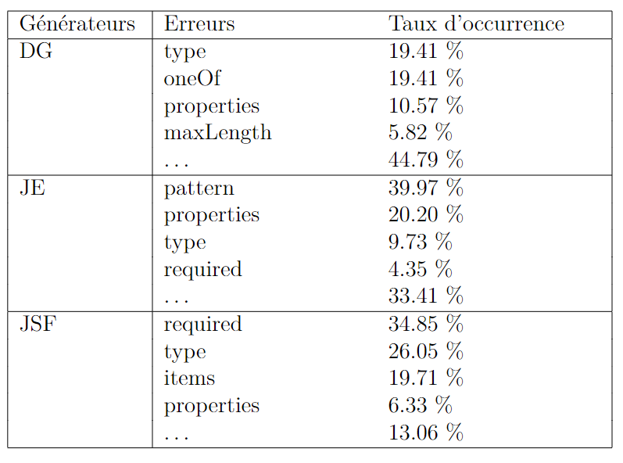
Expérimentation
Taux d’occurrences des erreurs pour chaque générateur
Notes:
Dire pourquoi JEDI nous n’est pas très utile : raison principale c’est le fait que JEDI nous donne une valeur quantitative et non pas qualtiative, ce qui veut dire que la matrice nous décrit pas les opérations à faire mais pluto$ot

Slide 21
05
Algorithme de réparation

Slide 22
JSON Schema : contraintes de réparation
Types
Array
string
number
integer
boolean
null
items
additionalItems
unevaluatedItems
contains
…
JSON
Schema
Object
Composition logique
properties
patternProperties
additionalProperties
requiredProperties
…
anyOf
oneOf
allOf
not
Notes:
Contraintes de réparation : dire qu’on distingue deux types de réparation , type assertions, boolean expression

Slide 23
JSON Schema : contraintes de réparation
Types de réparations
Types assertions
Boolean expressions : Forme conjonctive, disjonctive ainsi que la négation
Notes:
Contraintes de réparation : dire qu’on distingue deux types de réparation , type assertions, boolean expression

Slide 24
JSON Schema : Forme conjonctif
{
"type": "number", "allOf": [
{
"multipleOf": 3
},
{
"minimum": 100
},
]
37
33
101
}
Schéma
Instance
Notes:
Il faut le voir comme un xschema

Slide 25
Algorithme de réparation : description
L’algorithme de réparation est guidé par les erreurs
Réparer les types assertions
Réparer les formes disjonctives : anyOf, oneOf, …
Forme conjonctive ?
Notes:
Il faut le voir comme un xschema

Slide 26
JSON Schema : Exemple de réparation
{
"type": "array",
"items": {
"oneOf": [
{
"type": "string"
},
{
"type": "object",
"additionalPropertoes": false,
"required": ["label"],
"properties": {
"label": {"type": "string"}
},
},
]
}
[
{
"label": null,
"Ut": "ea"
},
{
"label": null,
"Illo": false
},
]
}
Schéma
Instance
Notes:
Il faut le voir comme un xschema

Slide 27
JSON Schema : Exemple de réparation
{
"type": "array",
"items": {
"oneOf": [
{
"type": "string"
},
{
"type": "object",
"additionalPropertoes": false,
"required": ["label"],
"properties": {
"label": {"type": "string"}
},
},
]
}
[
{
"label": "pariatur"
},
{
"label": "dolor irure«
}
]
}
Schéma
Instance
Notes:
Il faut le voir comme un xschema

Slide 28
JSON Schema : Exemple de réparation
{
"type": "array",
"items": {
"oneOf": [
{
"type": "string"
},
{
"type": "object",
"additionalPropertoes": false,
"required": ["label"],
"properties": {
"label": {"type": "string"}
},
},
]
}
[
"minim id",
"id dolore laborum non consecteur"
]
}
Schéma
Instance
Notes:
Il faut le voir comme un xschema

Slide 29
Algorithme de réparation : Implémentation & Résultats
L’algorithme de réparation
Implémentation en TypeScript
Générateur JSF
Approche correcte mais incomplète
Difficulté de réparer les formes conjonctives
Notes:
Il faut le voir comme un xschema

Slide 30
06
Conclusion et perspectives

Slide 31
Conclusion et perspectives
Contrainte principale : manque de temps pour approfondir le projet.
Effort considérable dans la maîtrise et la compréhension du langage json schema et de l’outil JEDI
L’approche par distance d’édition n’est pas très intéressante car la matrice d’édition n’est qu’une mesure quantitative
Souhait d'approfondir l'analyse des erreurs par expérimentation sur une nouvelle approche de réparation en utilisant la matrice de caractéristique
Une réparation plus complète serait de transformer les formes conjonctives en forme disjonctive
Notes:
-4 nous avons essayé de le faire, c’est une mesure quantiative, on a contacté l’ateur de larticle pour savoir si y’a une possibilité d’extraire les informations sur la distance d’édition surtout pour les opérations à faire pour exploiter les distances d’éditions

Slide 32
Des questions ?

